Slide 1

Твой помощник по сайтам
Этот бот использует ИИ, чтобы помочь тебе понять сайт и найти нужную информацию. Просто отправь ссылку на сайт, и я помогу тебе!
Проект сделал Куликов А.Е. Hrust

Slide 2
Как работает бот
Бот анализирует код сайта, чтобы найти ключевую информацию:
Далее ИИ генерирует краткую навигацию по сайту
Заголовки
Ссылки

Slide 3
Интерактивная помощь
1
Быстрый доступ к ключевой информации
2
Понимание структуры сайта
Кнопки навигации помогают лучше понять, как сайт организован.
Бот генерирует кнопки для перехода к важным разделам сайта.

Slide 4
Что тебе нужно для запуска
Чтобы запустить бота, тебе потребуется:
Также понадобится:
Аккаунт в Telegram
Python 3.7 или выше
Бота в Telegram
Библиотеки: aiogram, BeautifulSoup4, requests, g4f
API-токен бота

Slide 5



Установка и настройка
1
Создать виртуальное окружение
2
Установить необходимые библиотеки
3
Заменить API-токен в коде

Slide 6
Запуск бота
1
Запустить скрипт
2
Написать /start в чате с ботом
3
Отправить ссылку на сайт

Slide 7
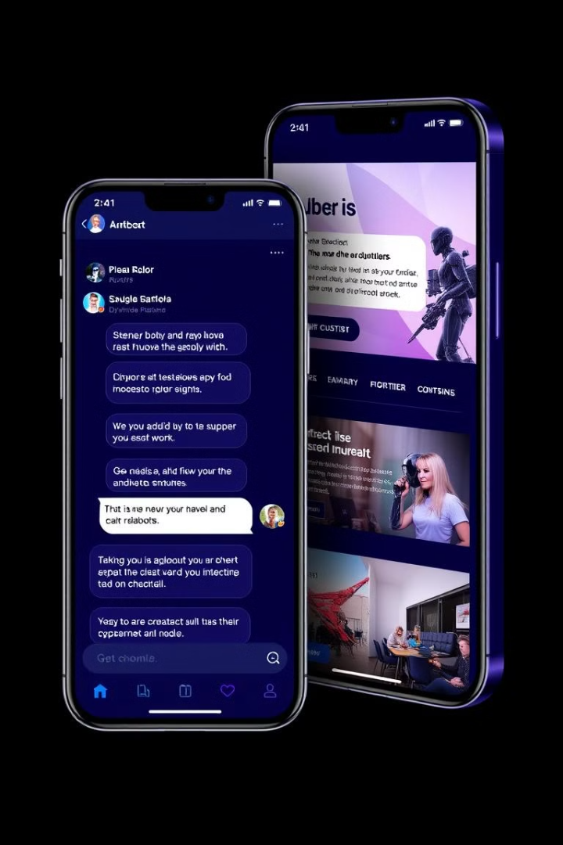




Примеры использования
Сайт компании
Новостной сайт
Бот поможет найти информацию о продуктах, услугах, контактах.
Бот покажет последние новости, а также позволит найти статьи по теме.
Форум
Сайт учебного заведения
Бот поможет найти ответы на вопросы, а также перейти к нужным темам.
Бот поможет в навигации по сайтам, которые зачастую не понятны абитуриентам.

Slide 8

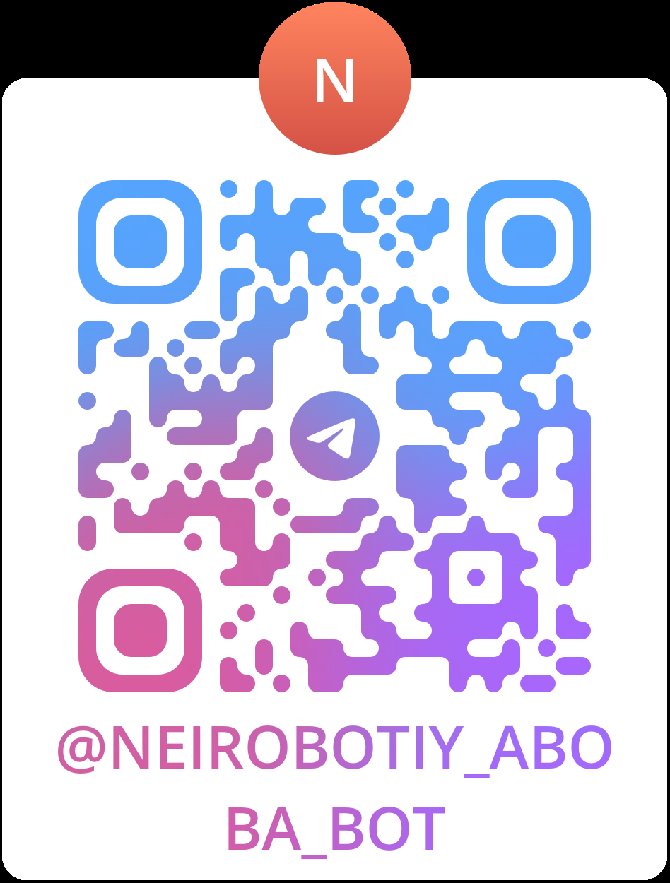
Заключение
Этот бот — всего лишь начало. С помощью ИИ можно сделать намного больше, чтобы облегчить работу с сайтами. Будьте в курсе новых технологий и не бойтесь экспериментировать!

